Slide 1


Slide 2

Helynévgyűjtés a romániai
Szatmár megyében:
módszerek, nehézségek
Hankusz Éva
2023. október 12.
Síkfőkút

Slide 3

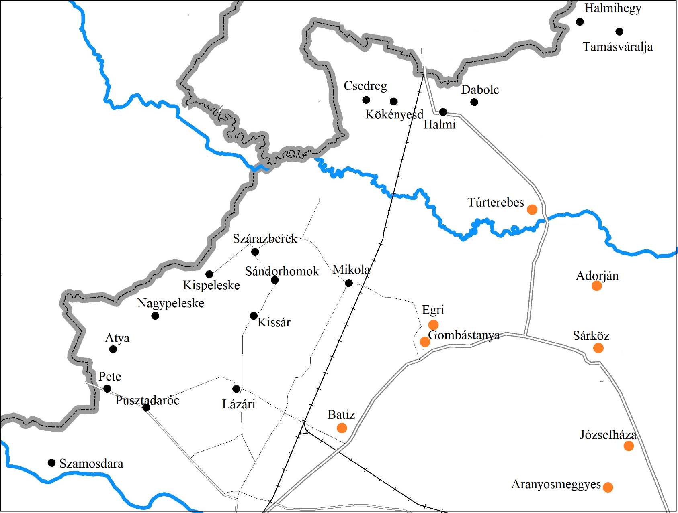
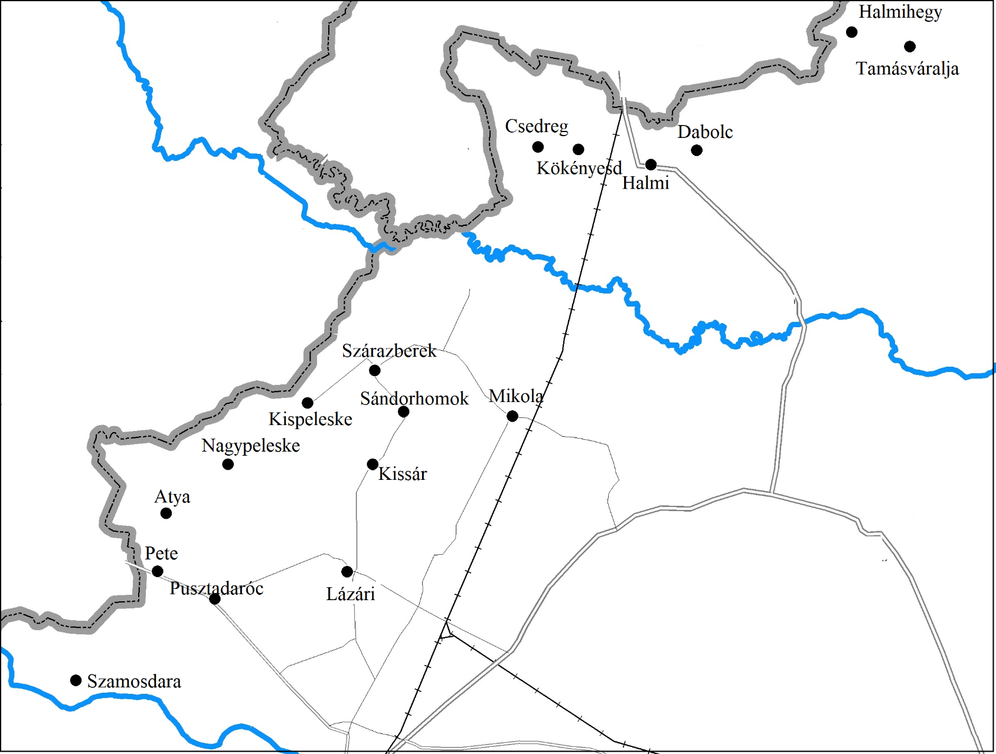

Slide 4
Községi beosztás
Túrterebes község: Túrterebes, Túrterebesi szőlőhegy, Kisterebes
Egri község: Egri, Gombástanya
Batiz község: Batiz
Sárköz község: Sárköz, Adorján, Kissárköz, Meggyesgombás
Aranyosmeggyes község: Aranyosmeggyes, Józsefháza, Patóháza,
Szatmárgörbed, Szamosberence, Órét, Aranyosmeggyes-szőlőhegy

Slide 5
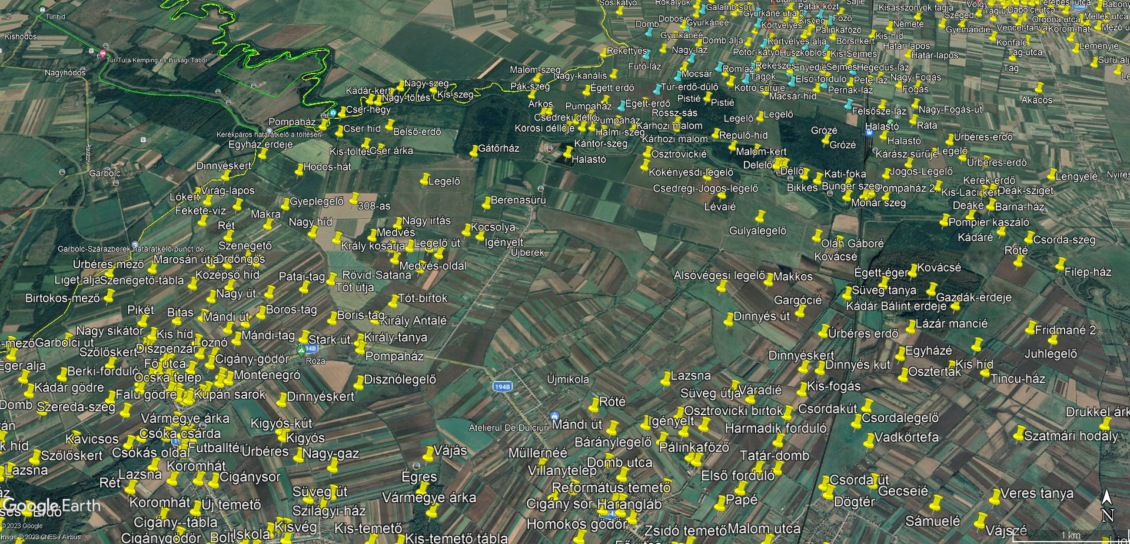
Újberek és Újmikola

Slide 6
Demográfiai viszonyok
Település | Lakosságszám | Magyar lakosság száma | Magyar lakosság aránya
Atya | 416 | 389 | 93%
Csedreg | 1110 | 669 | 60%
Dabolc | 354 | 242 | 68%
Halmi | 3564 | 1215 | 34%
Halmihegy | 51 | 44 | 86%
Kispeleske | 304 | 247 | 81%
Kissár | 316 | 134 | 42%
Kökényesd | 1420 | 1369 | 96%
Lázári | 2666 | 1962 | 73%
Mikola | 3049 | 1313 | 43%
Nagypeleske | 855 | 737 | 86%
Pete | 464 | 260 | 56%
Pusztadaróc | 1730 | 1476 | 85%
Sándorhomok | 831 | 728 | 87%
Szamosdara | 1196 | 1124 | 94%
Szárazberek | 590 | 536 | 90%
Tamásváralja | 452 | 426 | 94%
Település | Lakosságszám | Magyar lakosság száma | Magyar lakosság aránya
Egri | 1427 | 1016 | 71%
Gombáspuszta | 576 | 262 | 47%
Batiz | 3622 | 793 | 23%
Sárköz | 4824 | 3525 | 75%
Adorján | 549 | 456 | 85%
Túrterebes | 2523 | 2009 | 79,6%
Aranyosmeggyes | 2546 | 80 | 3%
Józsefháza | 1131 | 412 | 37%

Slide 7
A gyűjtés módszerei
Az adatközlők kiválasztása:
idősebb, mezőgazdasággal foglalkozó, a határ több pontján földdel rendelkező személy
térképen jól tájékozódó fiatalabb adatközlők
a határrészeket bérlő, felvásárló gazdálkodók
hólabdamódszer

Slide 8
A gyűjtés módszerei
Félig strukturált interjúk.
A névadatokra való konkrét rákérdezés (Bura László névtára alapján).
Google Earth műholdfelvételek (laptopon).

Slide 9
Történeti névállomány
14–17. sz.: Szabó István, Ugocsa megye. Budapest, Kiadja a Magyar Tudományos Akadémia, 1937.
17–19. sz.: Szabó T. Attila, Erdélyi történeti helynévgyűjtése. Erdély peremvidéke. Közzéteszi Hajdú Mihály, Bárth M. János és Buboly Magdolna. Budapest, 2010.
18. sz.: EKFT.
19. sz.: Pesty Frigyes 1864-es helynévgyűjteménye, MKFT., HKFT.
20. sz.: MKF., Csűry Bálint, Szamosháti szótár 1–2. Budapest, Magyar Nyelvtudományi Társaság, 1935–1936.
20–21. sz.: Bura László, Szatmár megye helynevei 1–2. Csíkszereda, Státus Könyvkiadó, 2008.

Slide 10
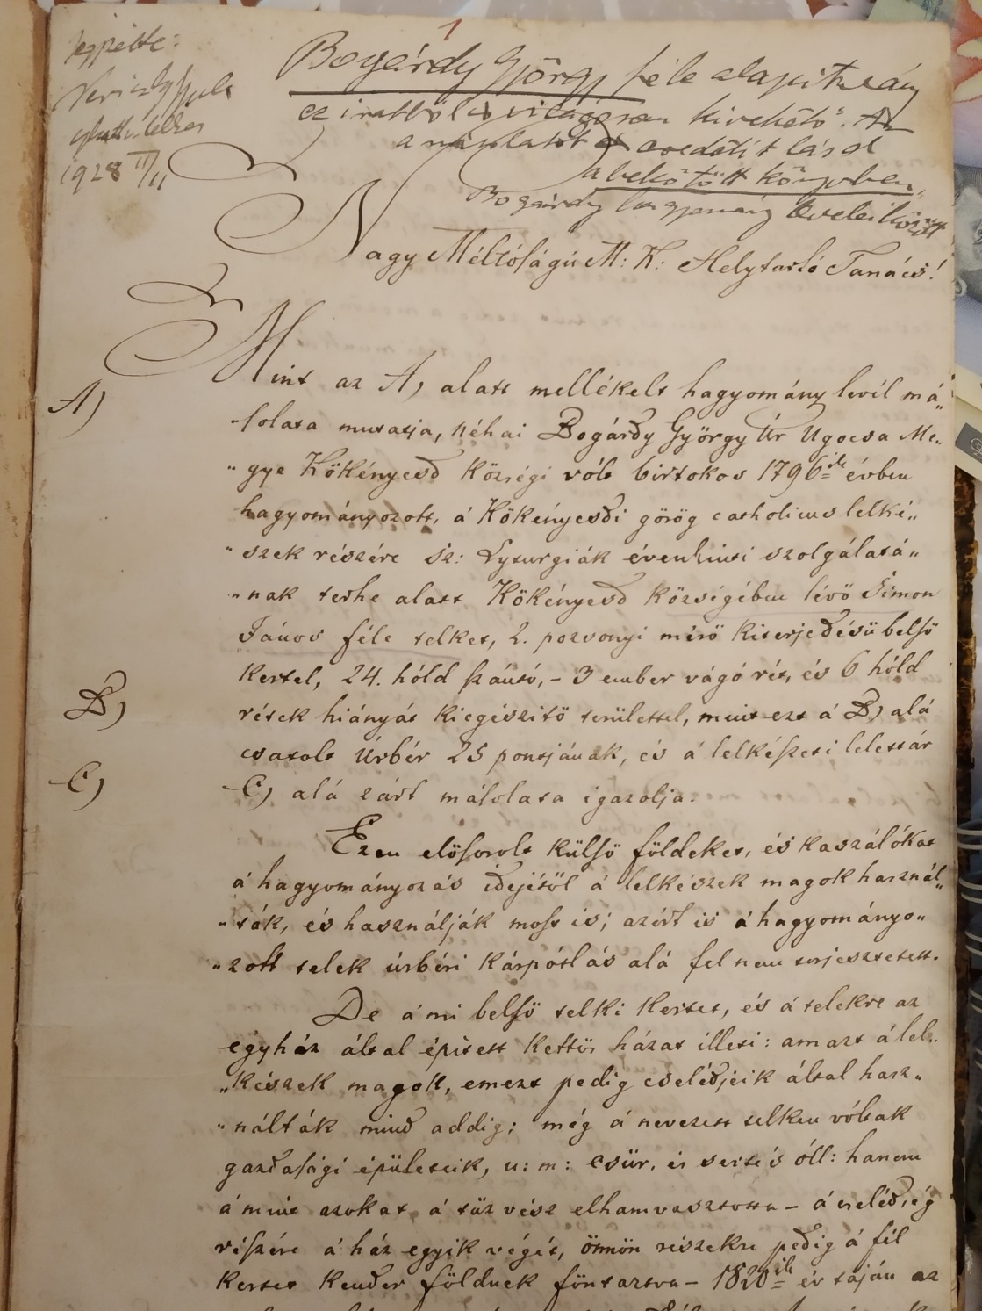
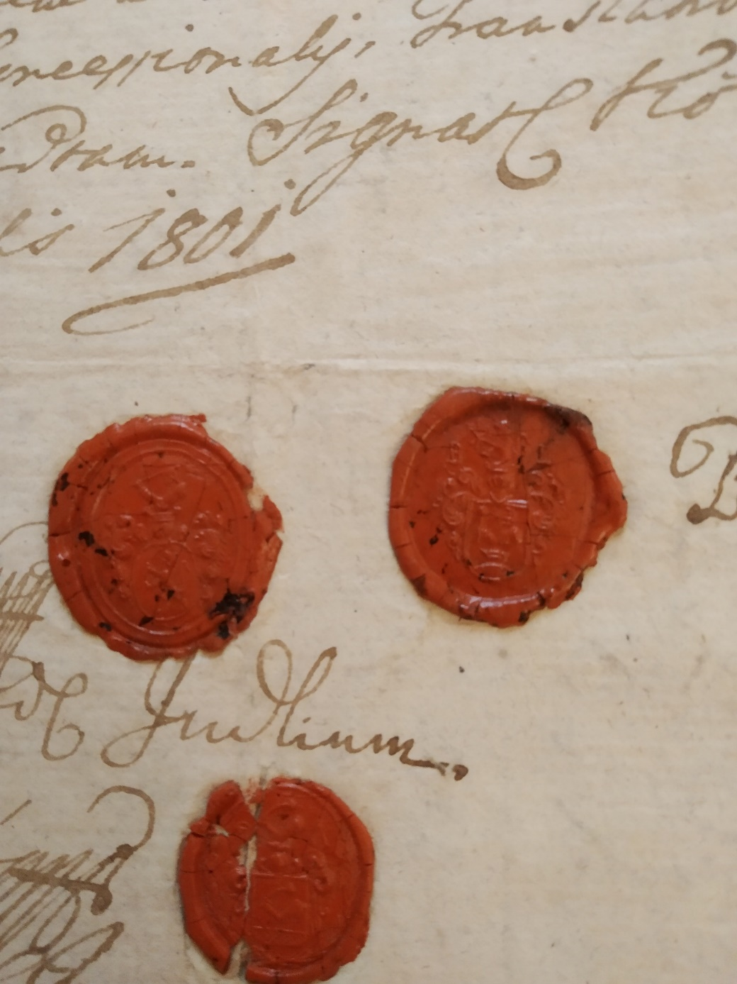
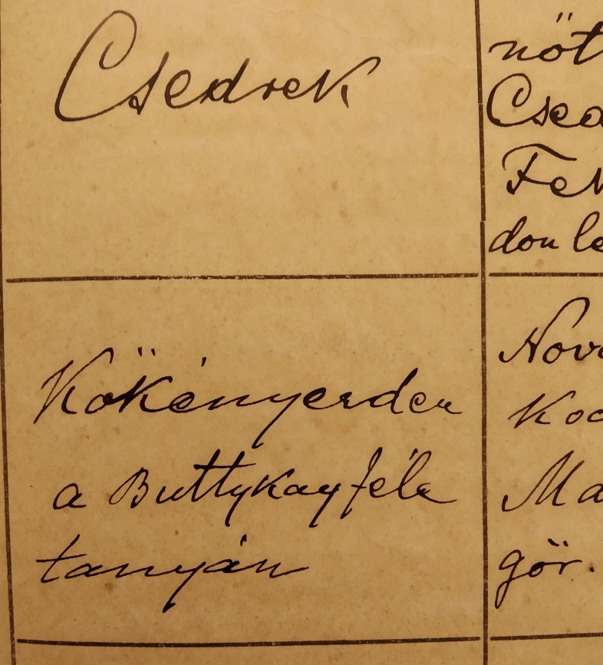
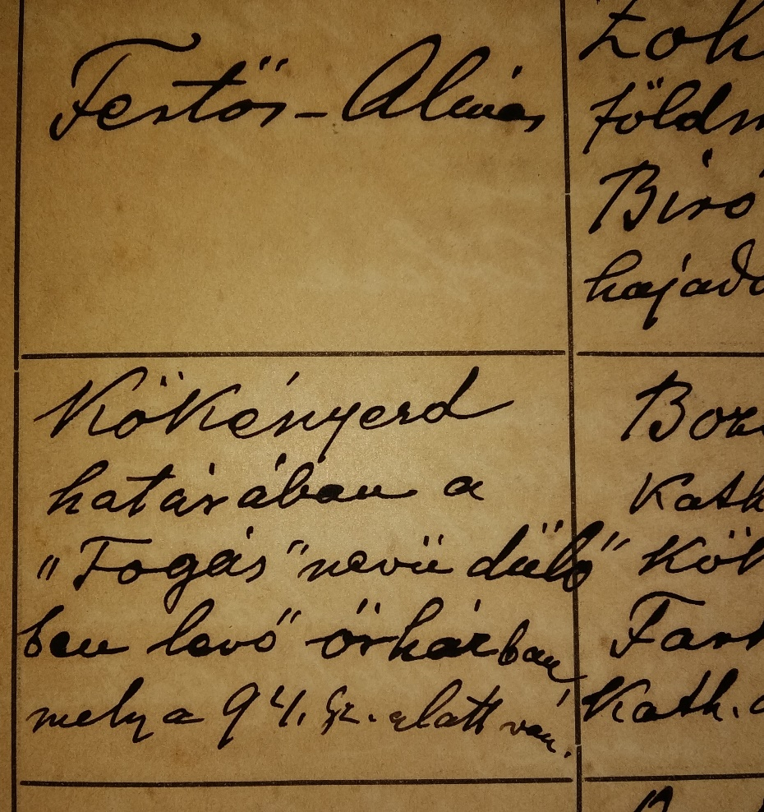

Slide 11

Köszönöm
a figyelmet!

Slide 12


